Slide 1
안드로이드 프로젝트 -동물 데이터 관리
Created by 곽재성

Slide 2
구성
메인
팝업
이미지
이미지
세컨드
이미지2
세컨드
리스트뷰1
리스트뷰2
한 줄 평 입력
뒤로가기
Notes:
메인 이미지 클릭 후 species 뿌리기

Slide 3
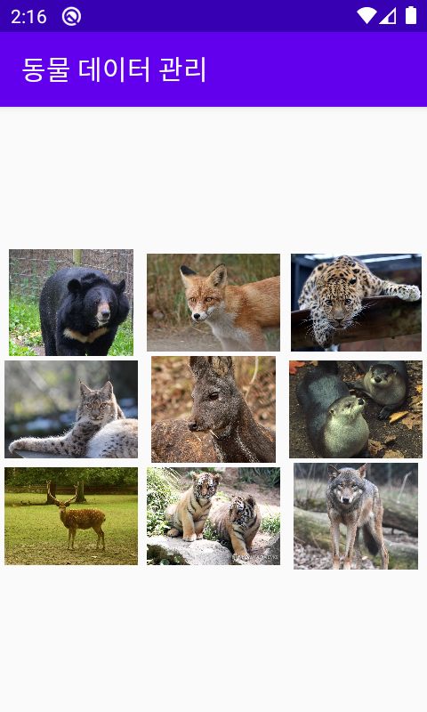
메인화면

Slide 4
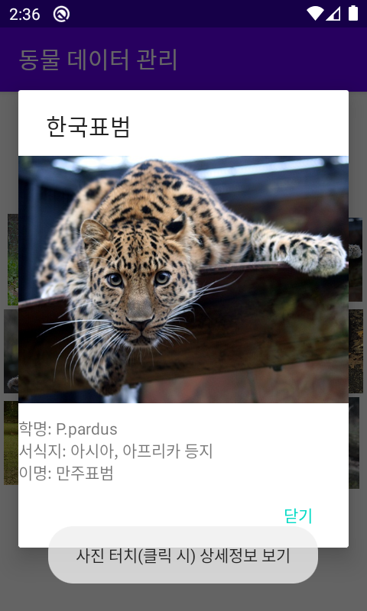
이미지 클릭

Slide 5
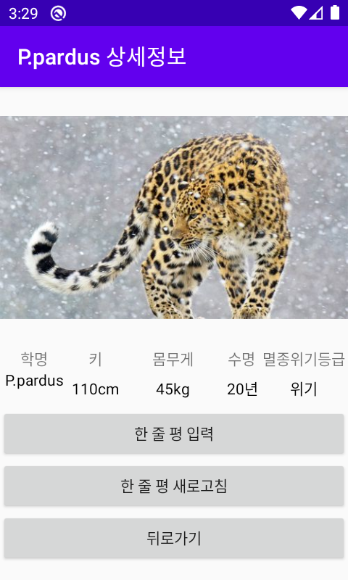
동물(학명) 상세 정보

Slide 6
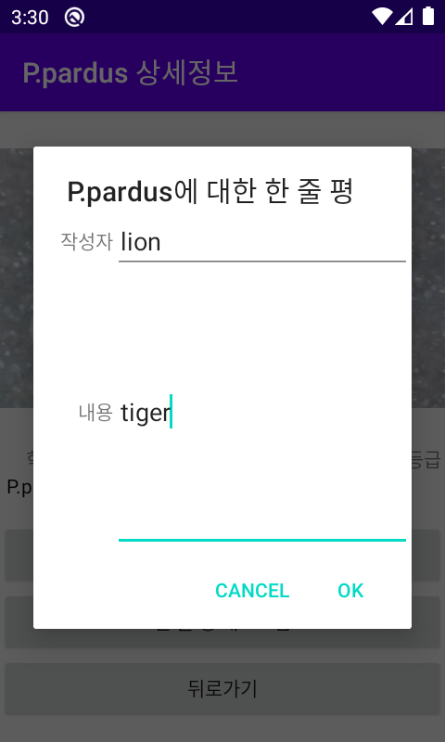
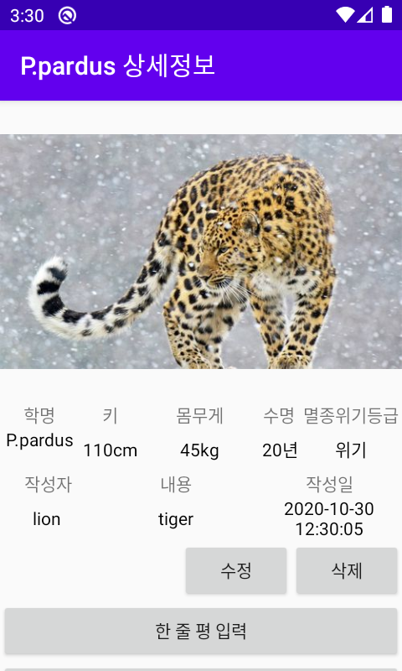
한 줄 평 입력

Slide 7
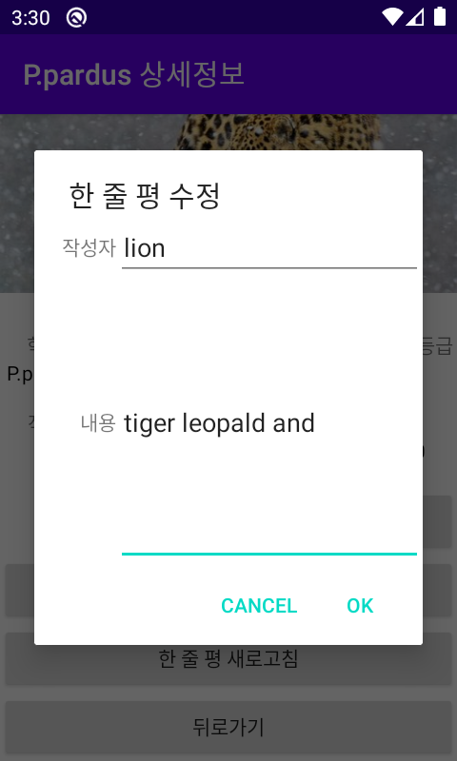
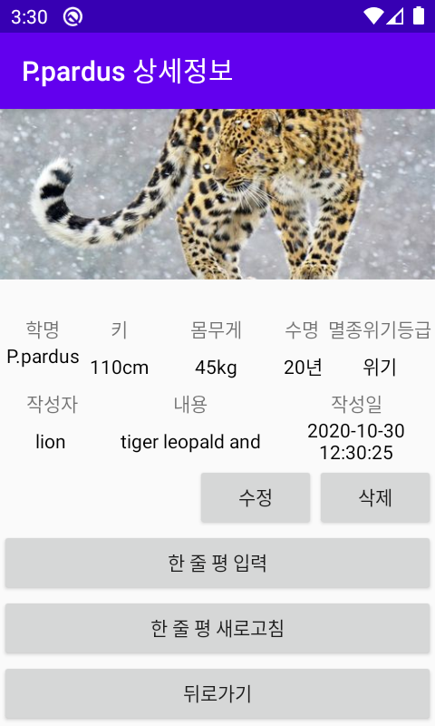
한 줄 평 수정

Slide 8
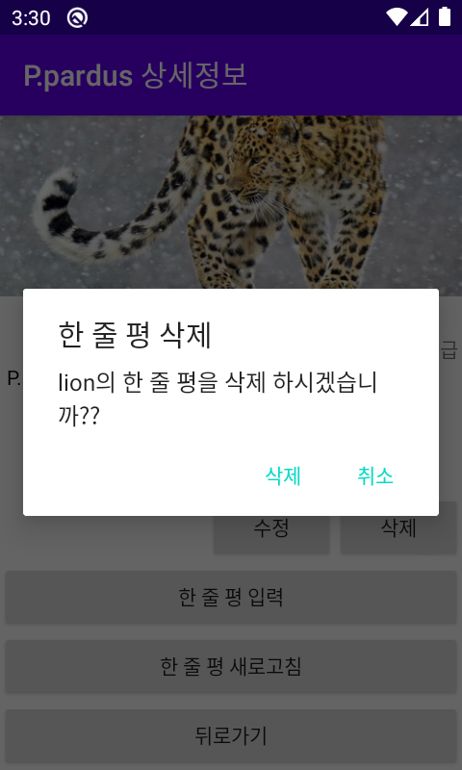
한 줄 평 삭제

Slide 9
끝
감사합니다.

